Slide 1

向弘杰
内
部
分
享
Git的使用
演讲人：向弘杰

Slide 2
1
版本控制工具历史
2
Git和SVN的区别
目 录
3
Git的使用
CONTENTS
4
Git代码托管平台
5
感谢

Slide 3

简介
什么是Git？
Git是一款开源的分布式管理工具
在世界上所有的分布式版本控制工具中，Git是最快、最简单、最流行的
Git的起源
作者是Linux之父：Linus Benedict Torvalds
当初开发Git仅仅是为了辅助Linux内核的开发（管理源代码）
Git的现状
在国外已经非常普及，国内并未普及（在慢慢普及）
越来越多的开源项目已经转移到Git

Slide 4
版本控制工具
1
CVS
SVN
Git

Slide 5
版本控制工具历史
01
黑暗的史前时代
02
CVS-版本控制爆发
对于秩序和工具的匮乏而言是黑暗的，相对于软件开发而言， 现在的高级语言选择才是黑暗的。
诞生于1985年， 基于RCS单一文件版本管理工具封装而成。
04
Git-Linux的作品
03
SVN集大成者
1991~2002，linux之父一直使用diff、patch和tar包管理Linux的代码， 但是缺陷是： 不能对二进制文件进行处理。迫于压力使用了BitKeeper分布式， 但是2005年，由于版权使用问题，导致Linux自己开发了一个版本控制工具。
SVN是集中式版本集大成者，诞生于2000年。解决了CVS使用时的一些痛点。

Slide 6
Git大事记
一、2005年4月3日
Linux开始开发Git系统
01
02
二、2005年4月6日
项目发布
04
三、2005年4月7日
Git可以作为自身的版本控制工具了
四、2005年4月18日
Git发生第一个多分支合并
03
06
05
六、2005年7月26日
Linux功成身退， 移交Git
五、2005年4月29日
Git性能已经达到Linux预期

Slide 7
Git和SVN的区别
2
集中式版本控制
分布式版本控制

Slide 8
集中式版本控制
张三
Chec out Version1
SVN服务器
李四
Chec out Version2
王五
Chec out Version3

Slide 9
分布式版本控制
Git服务器
张三
李四
王五
赵六
git clone
git clone
git clone
git clone
git –clone克隆时会完整的克隆出服务器的所有代码以及每次提交修改记录，
分支等，本地代码库也是一个git仓库， 当git服务器不能使用时也可以通过其他git仓库更新代码，也可以在提交到本地仓库。

Slide 10

Git和SVN简单对比
速度
多数情况下Git速度远比SVN快
结构
SVN是集中式管理，Git是分布式管理。集中式方便权限管理，分布式方便程序开发
SVN
Git
其他
Git使用分支很简单
最大的区别就是Git本地仓库包含了所有服务器代码，可以在无网络的情况下提交，新建/合并分支。

Slide 11
Git的使用
3
安装Git
工作原理
常用命令

Slide 12
安装Git
Mac系统
Win系统
Linux/Unix系统
下载安装地址：https://git-scm.com/download

Slide 13
Git仓库文件组成
01
版本库
工作区
02
.git文件夹,用于记录存储版本信息(暂缓区、分支和head指针)
Request
除了.git文件夹以外的文件(包含.gitignore文件)
Request
03
忽略文件
Option
符合.gitignore里面条件的文件

Slide 14
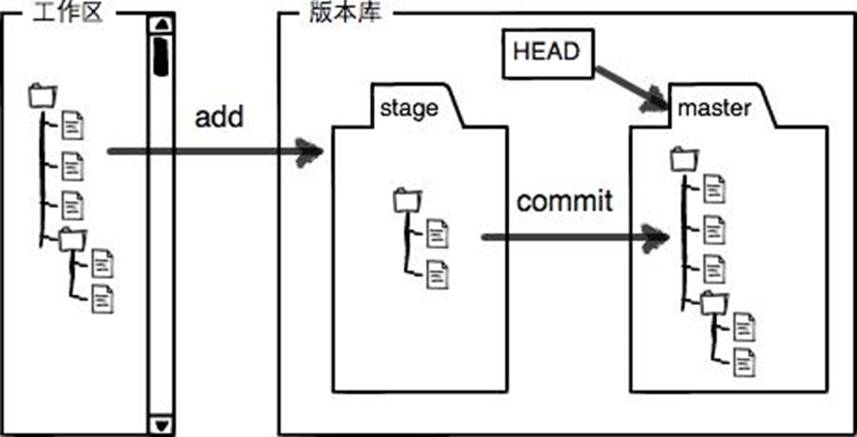
Git的工作原理
‍‍git文件状态：已提交（committed），已修改（modified）和已暂存（staged）‍

Slide 15



Git的常用命令
git help: 查看帮助手册
1
git init [file]: 初始化本地仓库
2
git config: 配置个人信息
git config --global user.name "John Doe“
git config --global user.email johndoe@example.com
3

Slide 16
Git的常用命令
git state [file]: 查看文件状态
4
git log [file]: 查看文件日志
5
git diff [file]: 查看文件改动
6
git add file/.: 将文件存暂缓区
7
git commit: 将暂缓区提交到分支中
8

Slide 17
Git的常用命令
git clone url [file]: 克隆
9
git reset –hard HEAD^: 回退
git reset –hard 版本号: 回退某个版本(6位)
10
11
git reflog: 查看指令使用记录
git rm [file]: 删除文件
12

Slide 18
Git的常用命令
git pull: 下载远程代码
13
git push: 推送本地代码到远程
14

Slide 19
Git的其他功能
Tag
对某个提交打Tag值进行标记
git使用分支很简单
分支

Slide 20

Git的图形化客户端
TortoiseGit(只有Windows版)
SourceTree
GitHub for Desktop

Slide 21
Git代码托管平台
4
Github
码云
Gitlab
Coding

Slide 22
Github
程序员都有所闻的网站， 一个开源社区。提供免费的公共仓库， 私有仓库收费。链接
Github

Slide 23
Gitlab
Gitlab支持无限的公有和私有项目, 它可在Linux中搭建完善的git服务, 包括人员权限等。链接
Gitlab

Slide 24
Bitbucket
bitbucket免费支持5个开发成员的团队创建无限私有代码托管库。链接
Bitbucket

Slide 25
码云(开源中国)
开源中国打造了一个十分好的代码托管和团队开发平台。链接
码云

Slide 26
Coding和阿里云持续交付平台
速度快，功能与开源中国相似，最多可以创建1000个项目，也支持任务的创建等。链接
Coding
私有的、安全的代码托管服务。链接
阿里云

Slide 27
CSDN和京东代码托管平台
CSDN旗下代码托管平台。链接
CSDN
京东旗下代码托管平台。链接
京东

Slide 28
配置SSH
SSH是一种网络协议，用于计算机之间的加密登录。如果一个用户从本地计算机，使用SSH协议登录另一台远程计算机，我们就可以认为，这种登录是安全的，即使被中途截获，密码也不会泄露。配置SSH后每次提交可以不用输入用户名和密码，方便快捷。
一、执行：ssh-keygen -t rsa -C "你的邮箱"
二、Windos会在 C:/User/Administrator/.ssh/创建两个文件id_rsa.pub(公钥)和id_rsa(私钥)
三、Mac会在 /User/用户名/.ssh/创建两个文件id_rsa.pub(公钥)和id_rsa(私钥)
四、拷贝对应的公钥，添加到代码托管平台中

Slide 29
向弘杰
内
部
分
享
THANKS!

